Slide 1
Tehnici de fiabilitate
de SANJAY și ARVIND SESHAN

Slide 2
Obiectivele lecției
Învață cum să faci robotul mai fiabil.
Învață despre problemele comune care pot apărea.
Învață despre soluțiile posibile.

Slide 3
De ce trebuie să ne gândim la fiabilitate?
Cât timp lucrezi la provocările lecției, cel mai probabil ai experimentat frustrarea pentru că robotul nu se comportă conform așteptările.
Aceste frustrări sunt comune în competiții precum FIRST LEGO League.
Această lecție introduce pentru problemele de fiabilitate întâlnite la FIRST LEGO League. Multe concepte sunt aplicabile pentru situațiile din afara competiție, dar terminologia din lecție și focusul principal este pentru roboții din competiție.
Vizitează FLLTutorials.com pentru o serie de lecții despre cum să fii mai fiabil în FIRST LEGO League.

Slide 4
Sursele problemelor
Problema | Impact
Alinierea de start de la pornire la pornire | Fiecare pornire este diferită și misiunile nu se vor trata la fel.
Roboții nu merg drept pentru mult timp sau se întoarce la fel de fiecare dată. | Este greu să prezici locația exactă a robotului.
Eroarea se acumulează în timp. | Misiunile lungi au tendința să eșueze. Este dificil să execuți misiuni lungi din Launch/Home.
Nivelul bateriei influențează performanța motorului. | Soluții care merg azi pot eșua mâine.

Slide 5
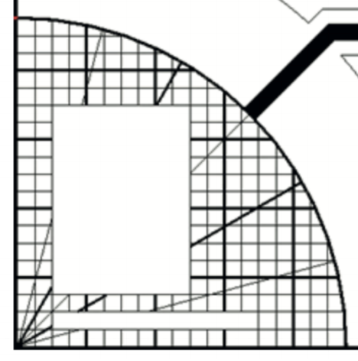
Punctele de start sunt cruciale
În FIRST LEGO League, echipele trebuie să determine de unde să pornească din zona de start.
Șabloane: o riglă LEGO/perete LEGO care poate să ajute la alinierea în bază (triunghiul roșu este un exemplu).
Același start mereu: alege un punct și începe de acolo indiferent de misiune.
Grid: Folosește liniile grid pentru a alege un punct de start pentru fiecare rulare.
Cuvinte: Baza are un logo de FIRST LEGO League. Poți folosi literele din logo sau marginea lui pentru aliniere.
Mai bine, încearcă să găsești un mod de aliniere folosind alte tehnici (vezi slide 6)
Folosește un șablon
Folosește gridul sau logo-ul

Slide 6
Eroarea se acumulează în timp
Până când ajungi la partea depărtată a mesei, nu mai ești în poziția corectă.
Soluție : Repetă tehnicile de aliniere de mai multe ori într-o rulare pentru o fiabilitate mai bună (vezi slide 7).
A
Misiune Model 1
E
A
Misiune Model 2
E

Slide 7
Unde ești pe masa de competiție?
Sunt o serie de strategii de aliniere comune care sunt folosite:
Alinierea la pereți – îndreaptă-te voit la perete pentru îndreptare.
Aliniază-te la linii – Dacă mișcarea este înclinată, poți să te îndrepți după fiecare linie de pe masă.
Înaintează până la linie – mergi până găsești la linie pentru a știi unde să ești pe masă.
Aliniază-te la un model de misiune –Modelele de misiune care folosesc dual-lock pot fi utilizate pentru aliniere.
A
Alinierea la perete
E
A
Alinierea la linie
E
A
Alinierea la modelul de misiune
E
Modelul de linie

Slide 8
Alți factori de fiabilitate
Viața bateriei
Dacă îți programezi robotul pe puțină baterie, nu va rula la fel când e încărcat.
Motoarele se comportă diferit la baterie puțină.
Folosind senzorii nu te fac la fel de dependent de baterie.
Piesele LEGO se desprind în timp:
Apasă piese în zonele cheie înainte de rulare – îmbinările devin instabile ceea ce înseamnă că senzorii nu ar mai fi în aceeași poziție de la rulare la rulare.
Verifică și conectează firele în senzori și motoare.
Motoarele și senzorii nu se potrivesc mereu:
Unele echipe testează motoarele, senzorii și roțile pentru a se asigura că se potrivesc.
Nu vei obține niciodată o potrivire perfecta așa că recomandăm folosirea altor tehnici și acceptă că vor fi diferiți.

Slide 9
CREDITe
Această lecție de SPIKE Prime a fost realizată de Sanjay Seshan și Arvind Seshan.
Mai multe lecții sunt disponibile pe www.primelessons.org
Această lecție a fost tradusă în limba romană de echipa de robotică FTC – ROSOPHIA #21455 RO20
This work is licensed under a Creative Commons Attribution-NonCommercial-ShareAlike 4.0 International License.

